Slide 1

CRUD代码编写加速
商业智能部
柳恩祥
2017年11月

Slide 2
特点
1、单表的增删改查。以及前后端代码
2、可以根据项目的不同，修改模板
3、适合于单表增删改查多的项目。只需要改好一份模板。
像旅游项目中的9大类基础设施维护。

Slide 3
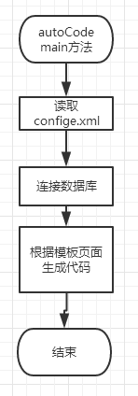
第一种
生成代码

Slide 4
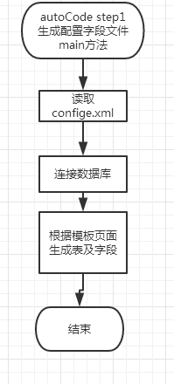
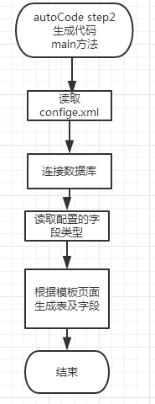
第二种
1、开化服务器的日常维护
2、闸机数据接口程序的总体设计
3、景区车辆监控系统接口设计、开发
第一步、生成表字段
第二步、生成代码

Slide 5
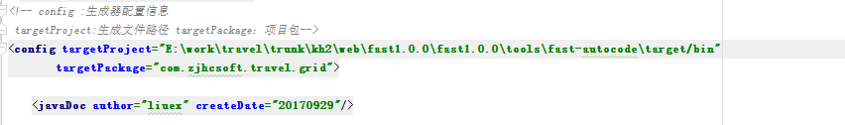
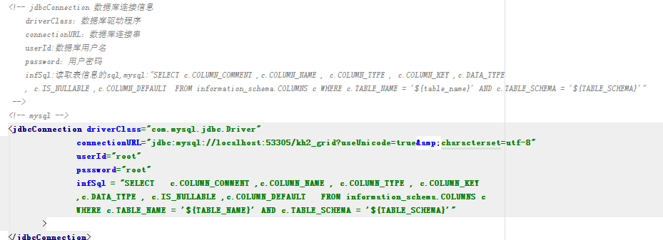
配置文件config.xml（一）
1、
2、

Slide 6
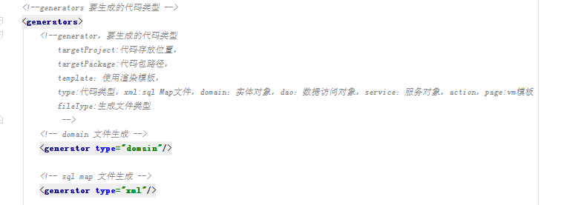
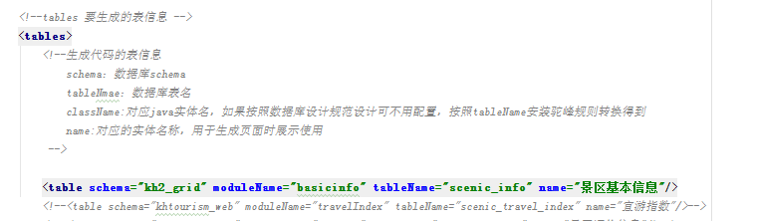
配置文件config.xml（二）
3、
4、

Slide 7
可以优化点
多表
增加多表关系的代码生成

Slide 8

谢谢聆听
创造信息价值 共享技术文明
携手共创美好未来

